Slide 1

高等反应工程
第四章 化学反应器中的混合现象（I）

Slide 2
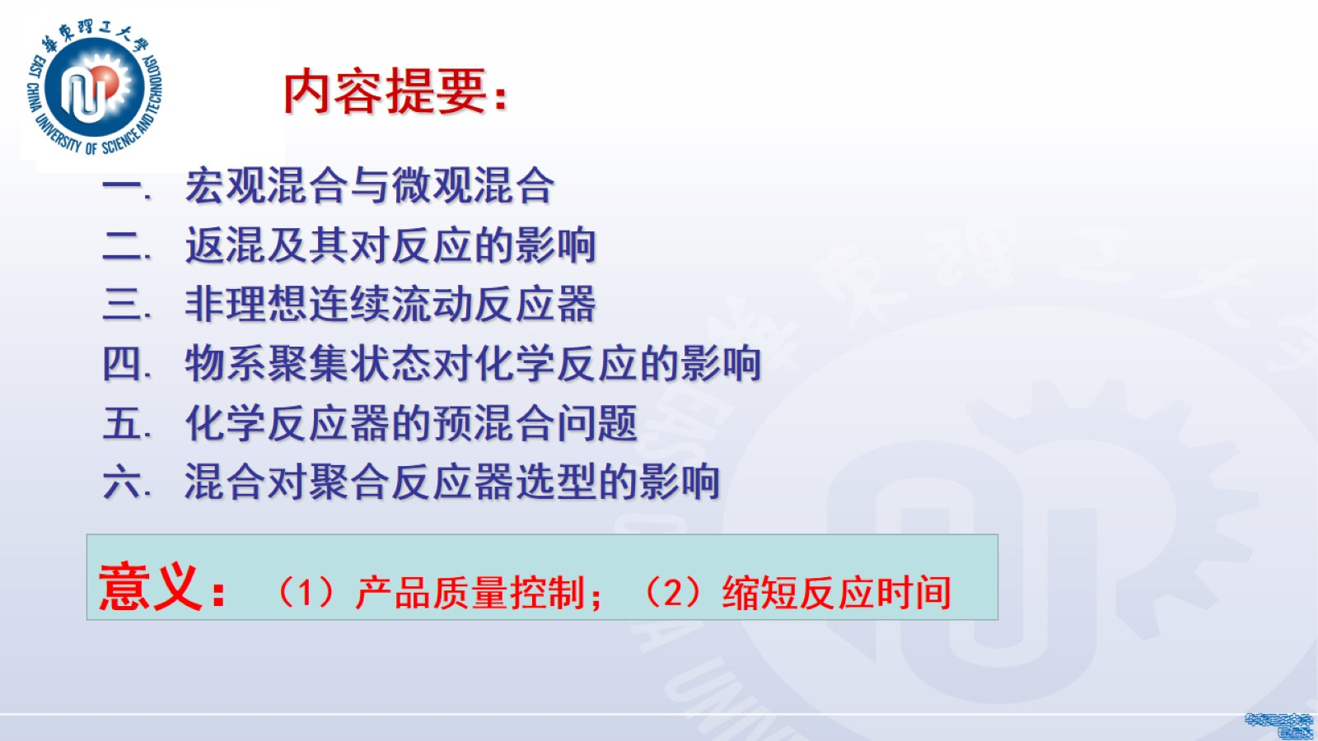
内容提要：

Slide 3


Slide 4
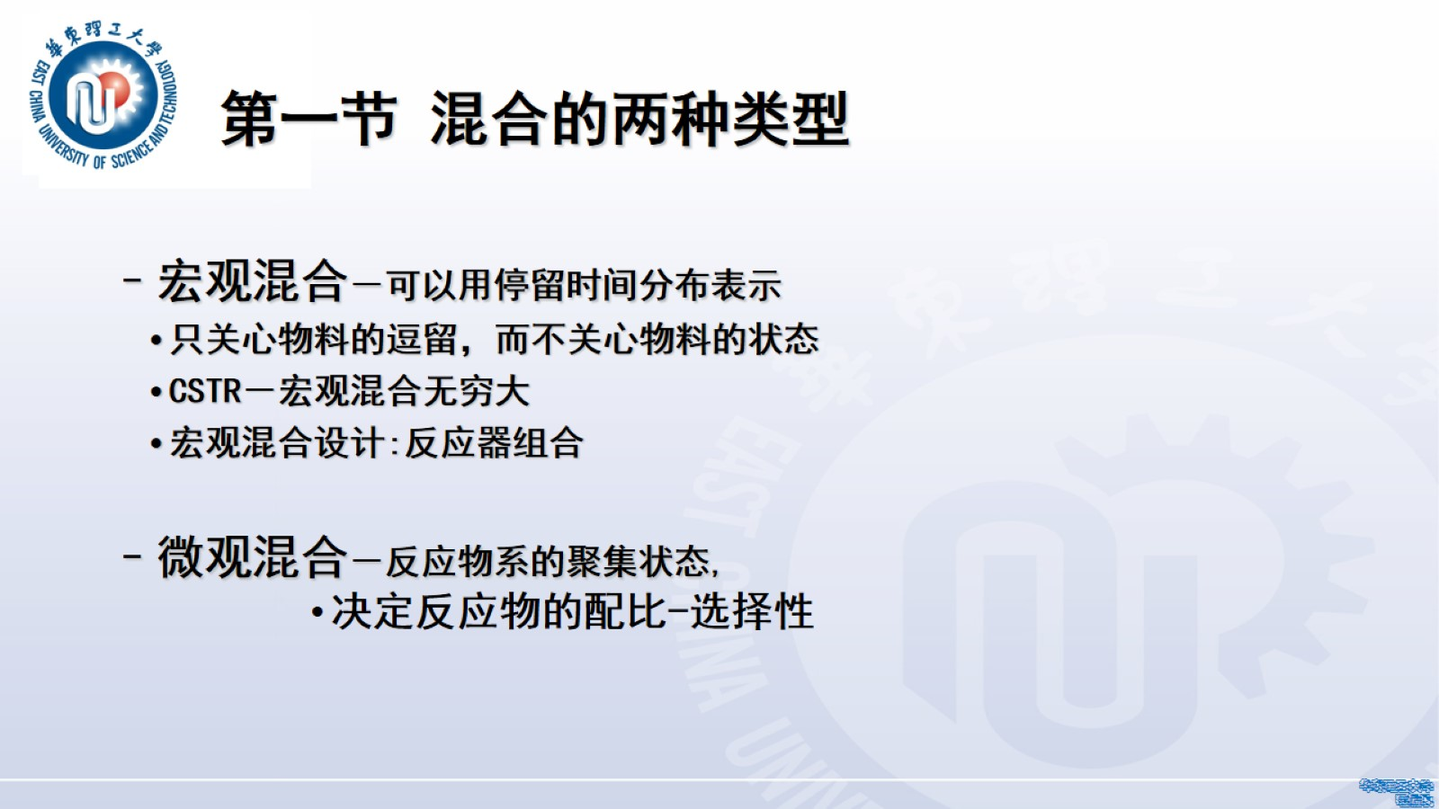

Slide 5
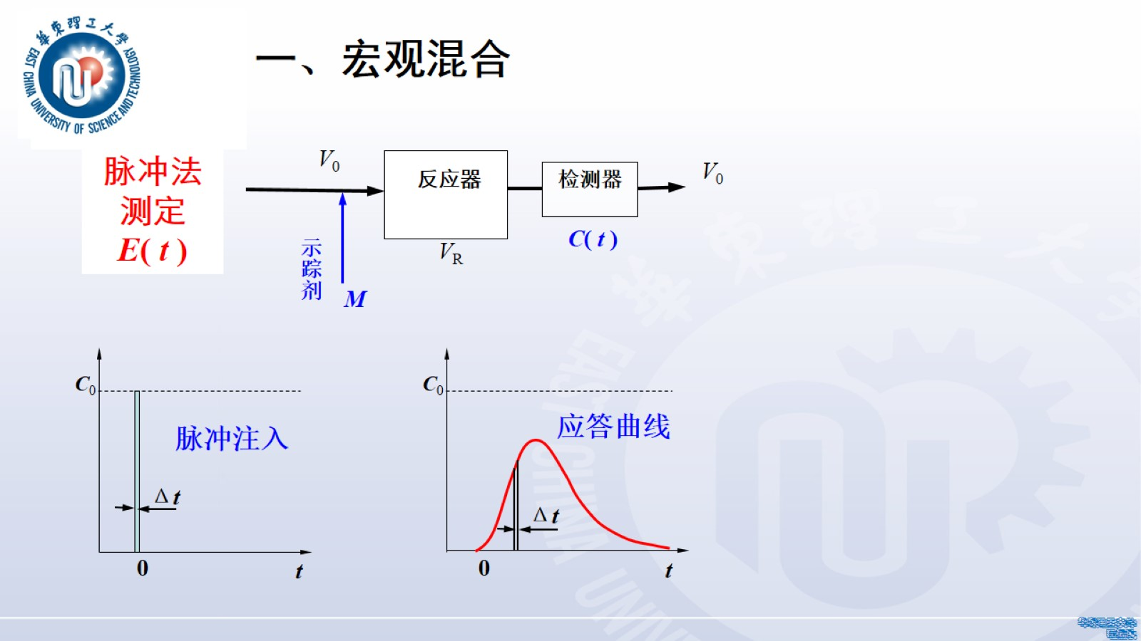

Slide 6
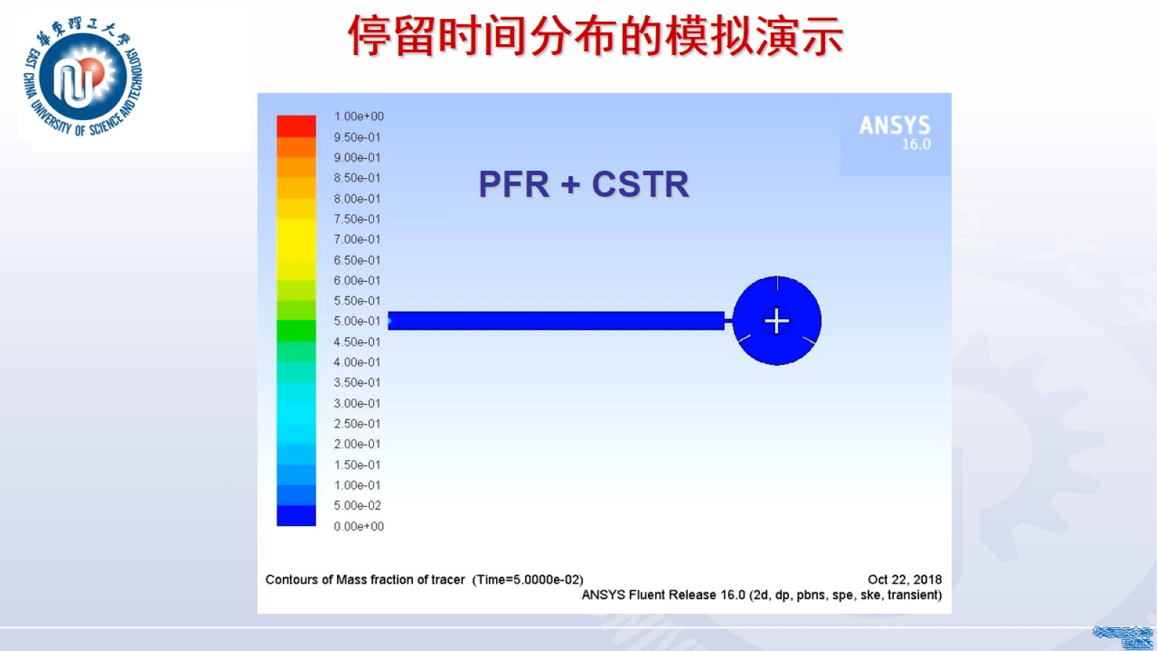

Slide 7
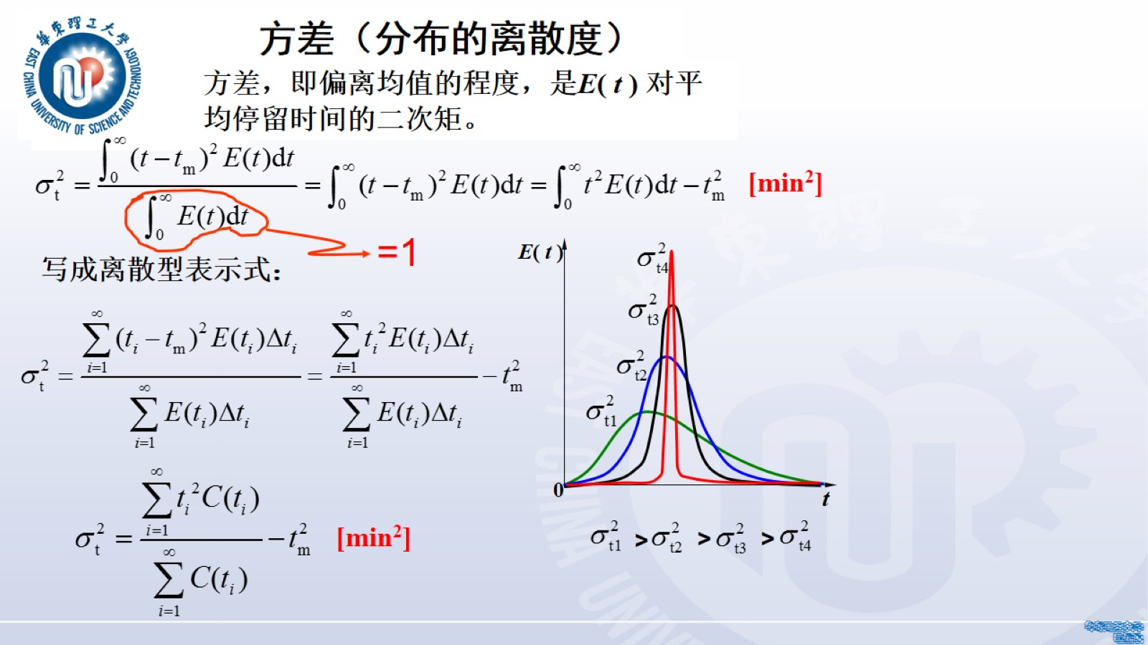

Slide 8
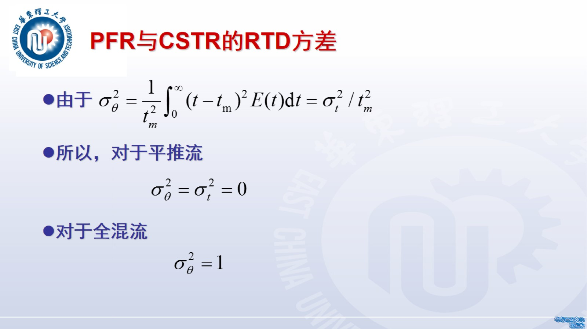
PFR与CSTR的RTD方差

Slide 9
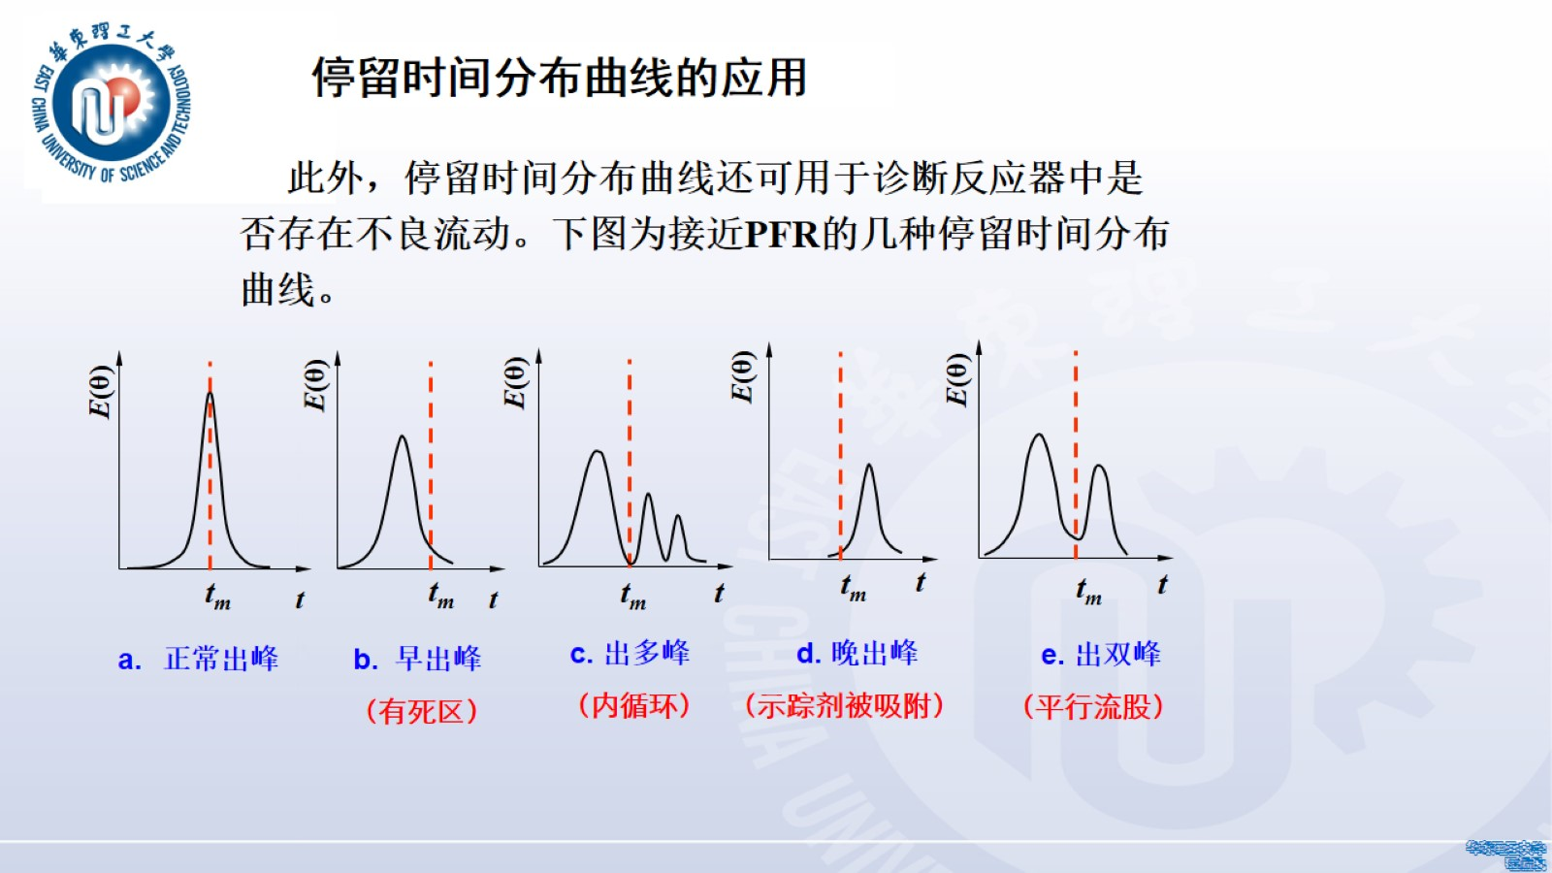

Slide 10
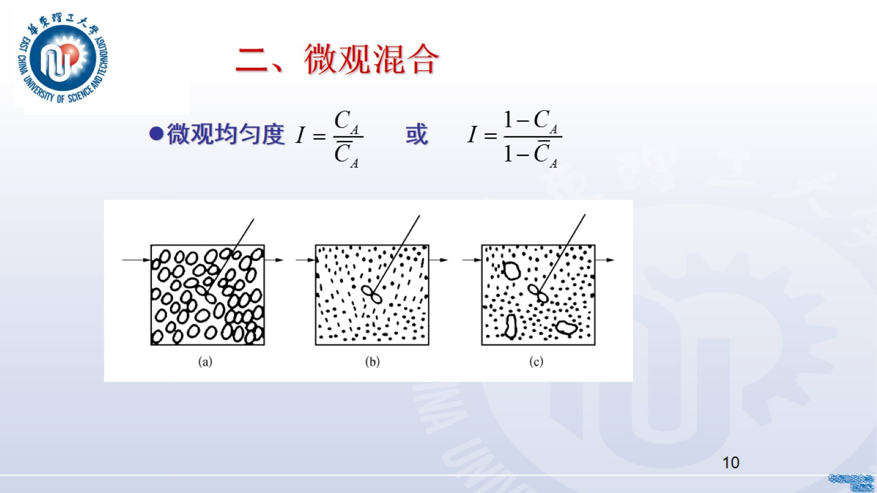

Slide 11
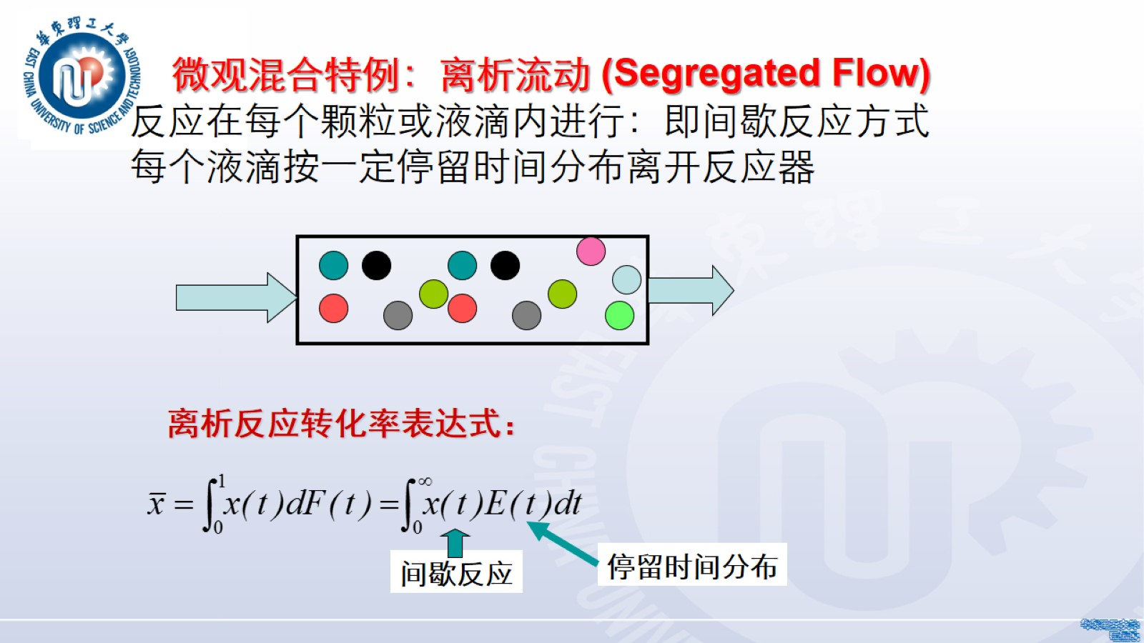
离析反应转化率表达式：

Slide 12
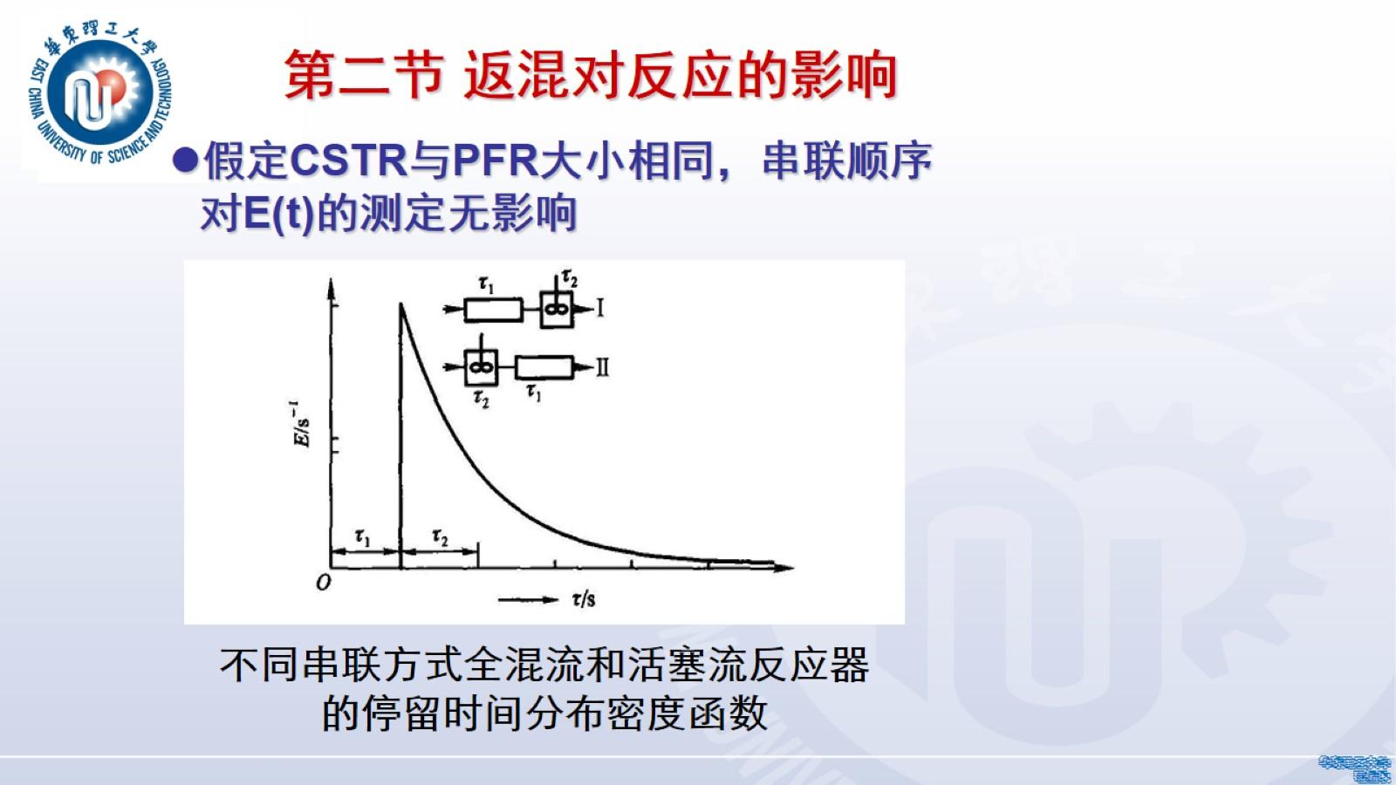
第二节 返混对反应的影响

Slide 13
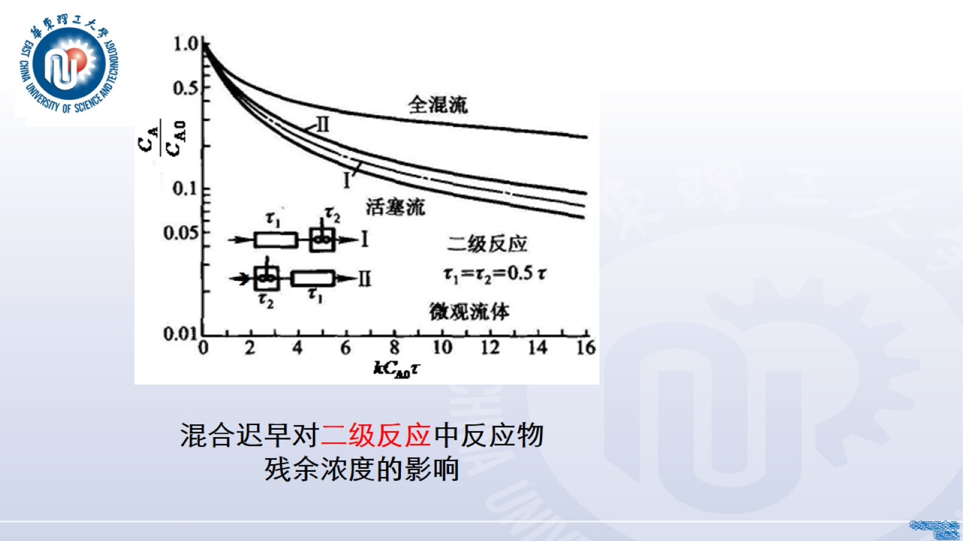

Slide 14
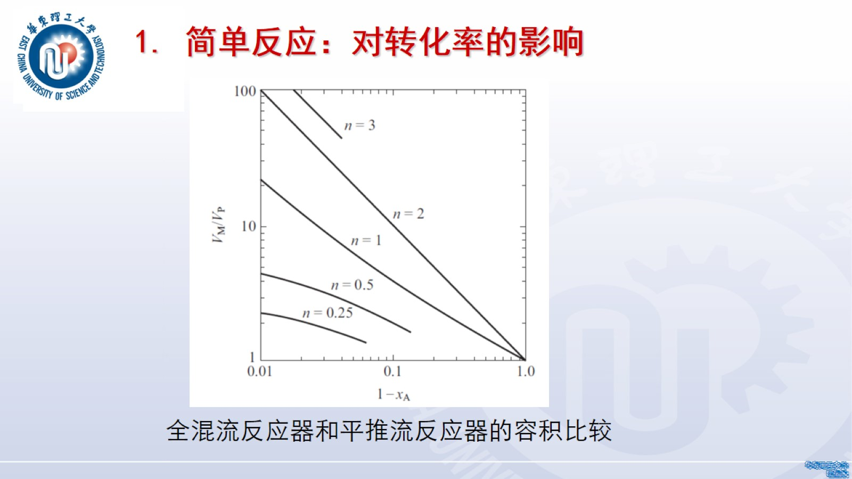
1. 简单反应：对转化率的影响

Slide 15
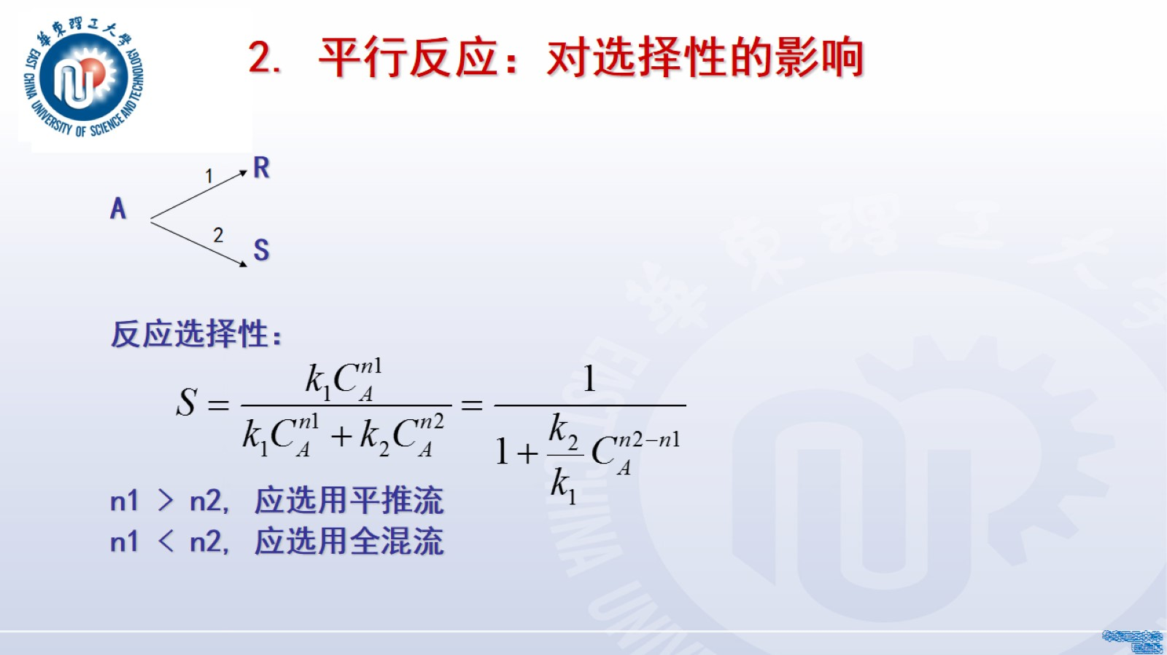
2. 平行反应：对选择性的影响

Slide 16
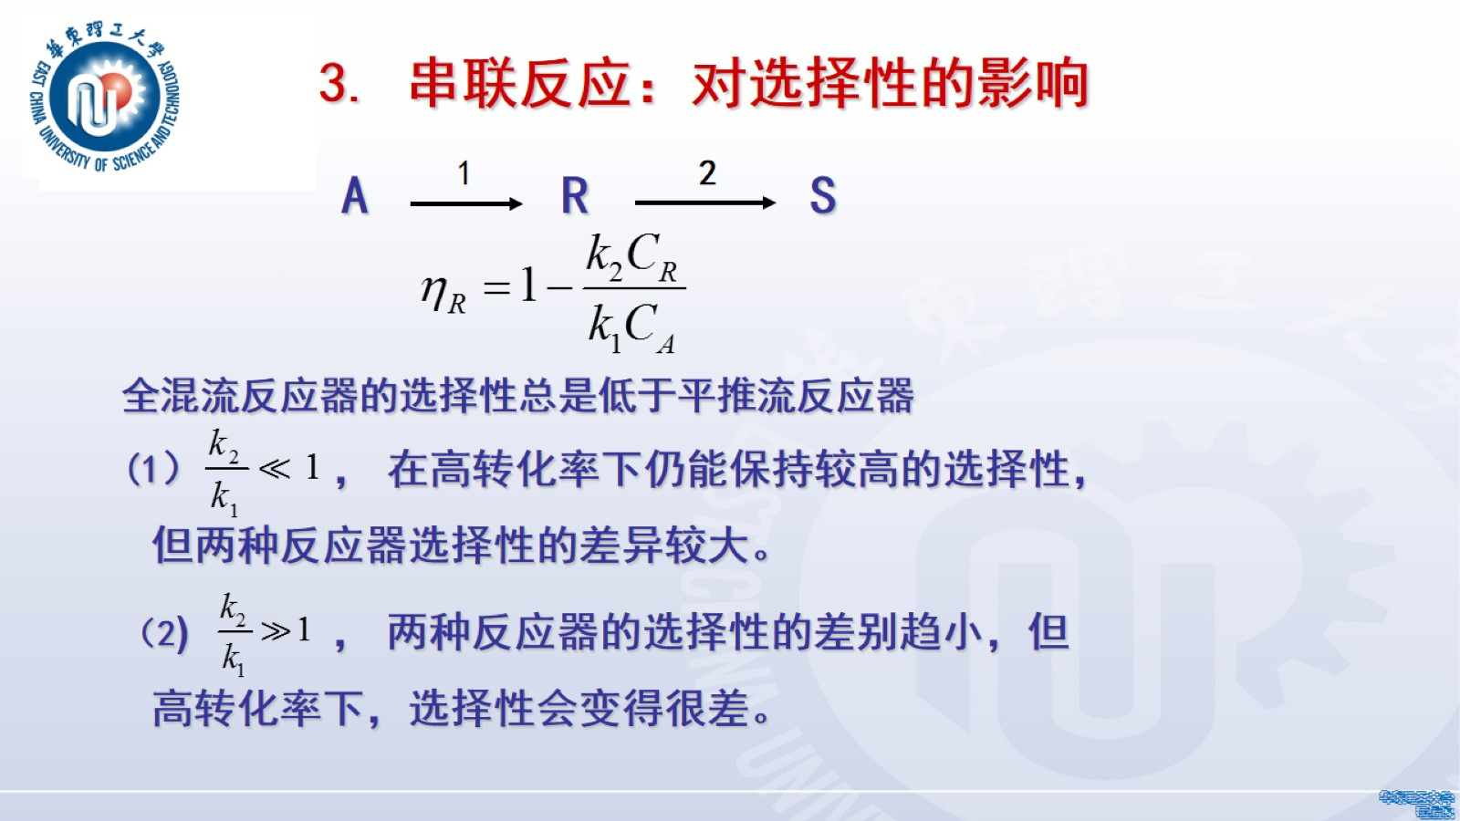
3. 串联反应：对选择性的影响

Slide 17
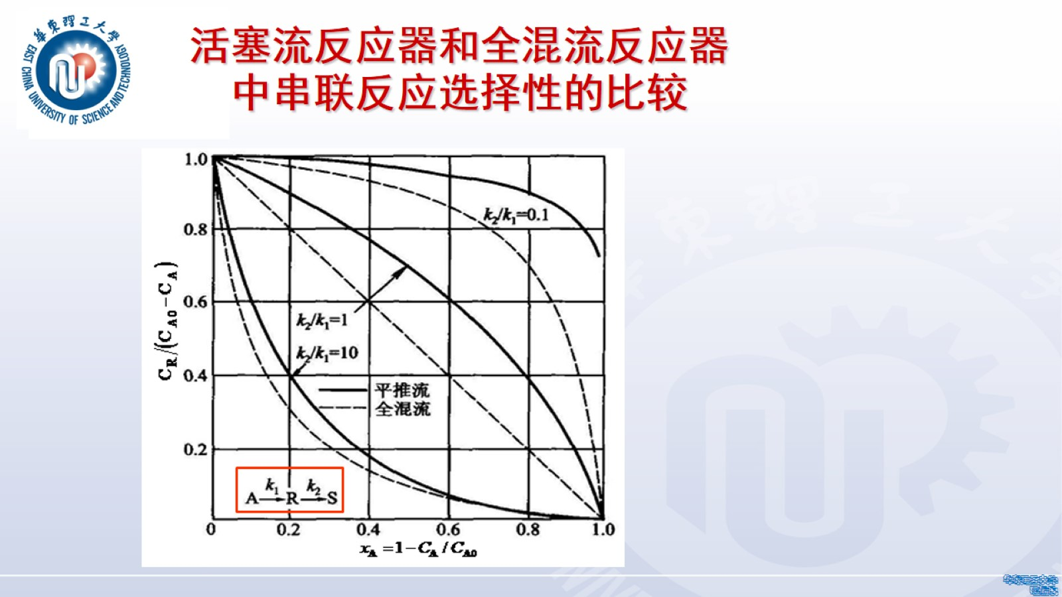
活塞流反应器和全混流反应器中串联反应选择性的比较

Slide 18
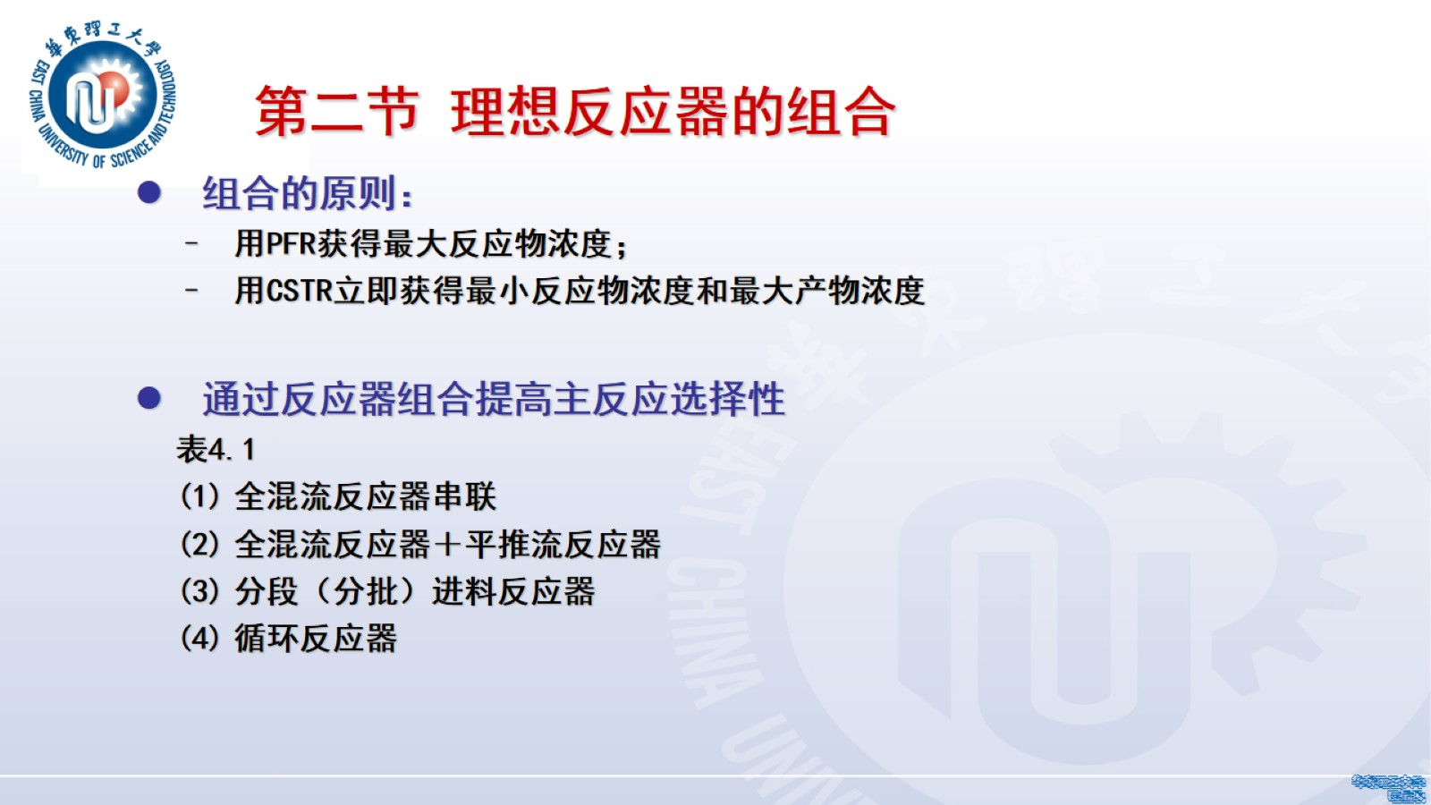
第二节 理想反应器的组合

Slide 19
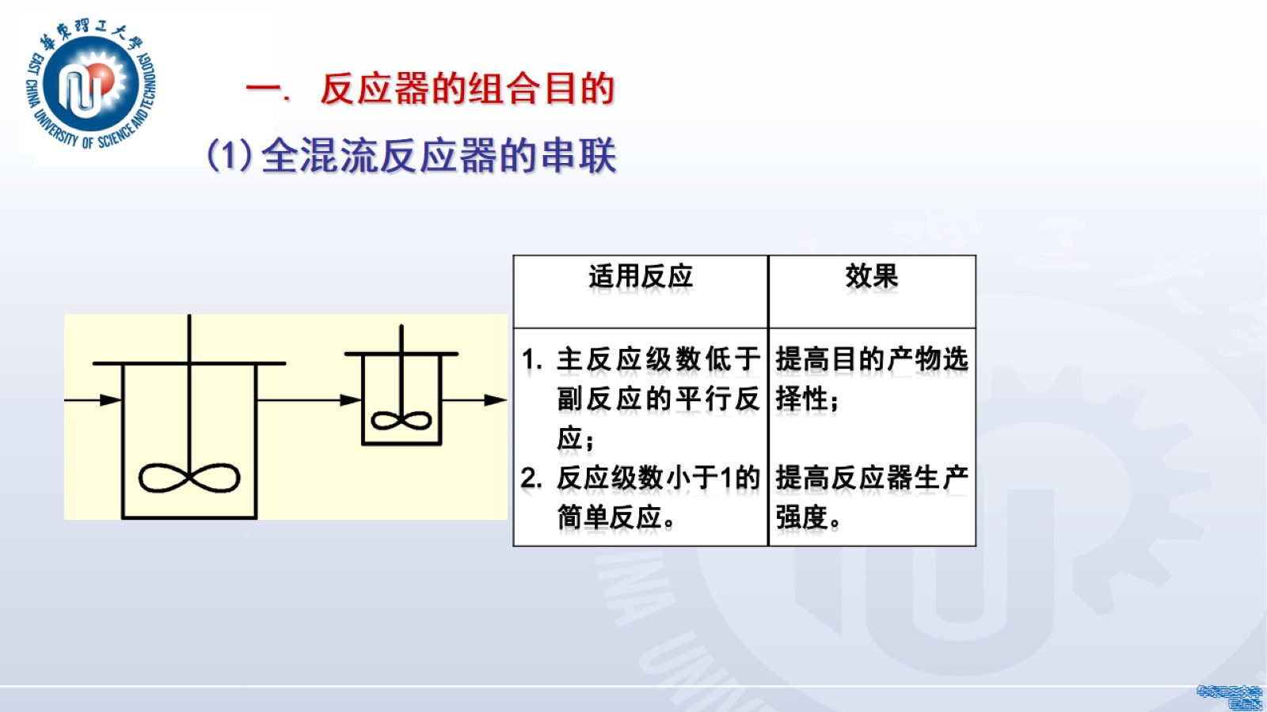
一. 反应器的组合目的

Slide 20
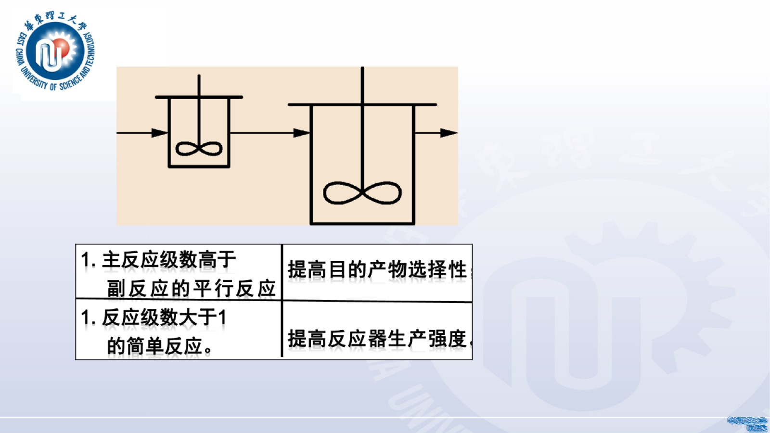

Slide 21
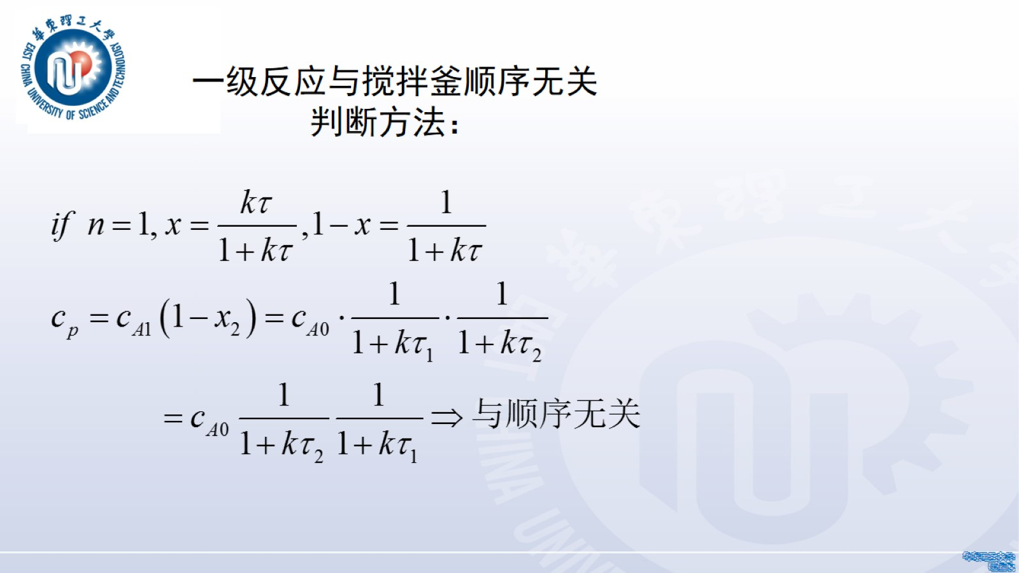

Slide 22
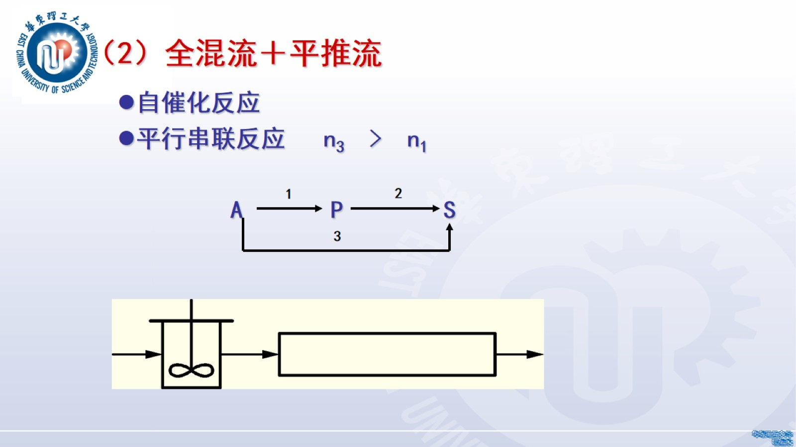
（2）全混流＋平推流

Slide 23
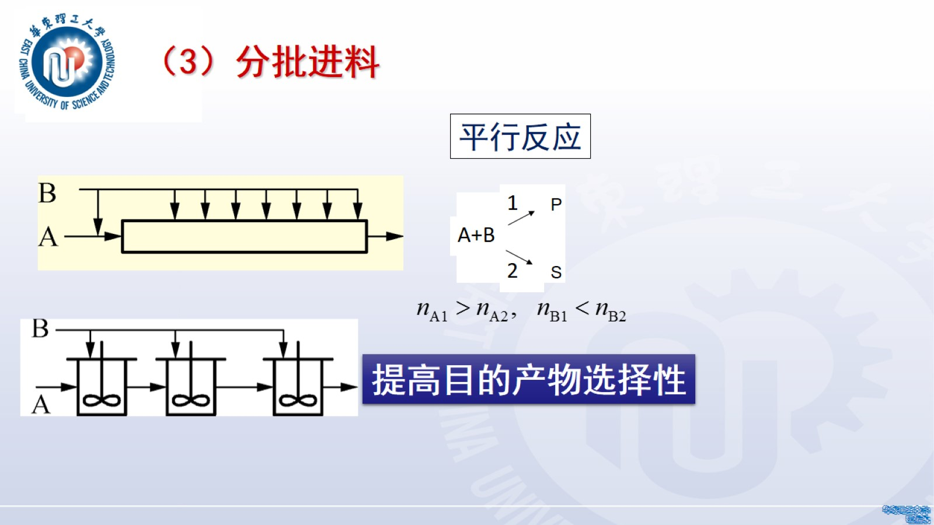
（3）分批进料

Slide 24
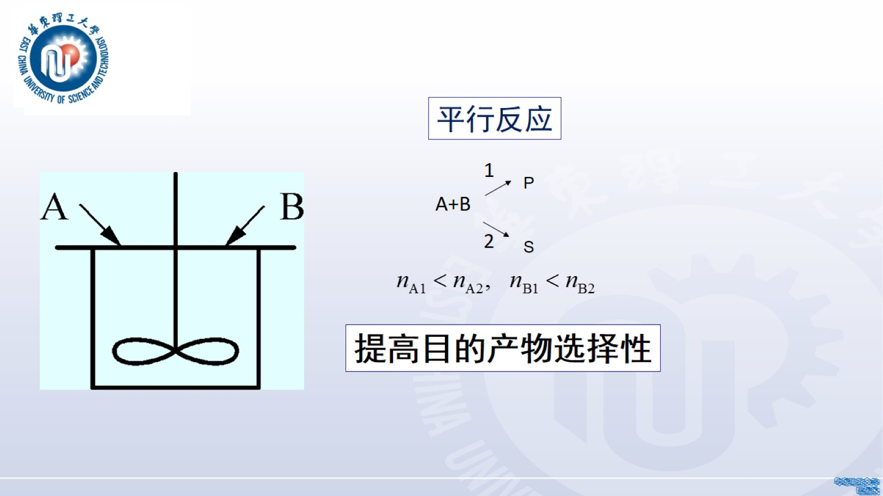

Slide 25
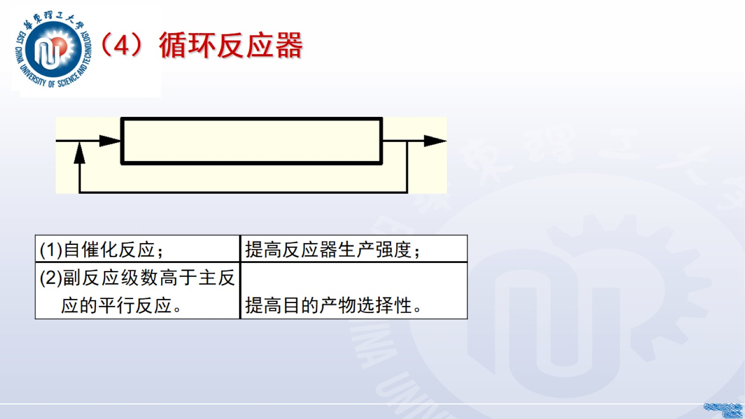
（4）循环反应器

Slide 26
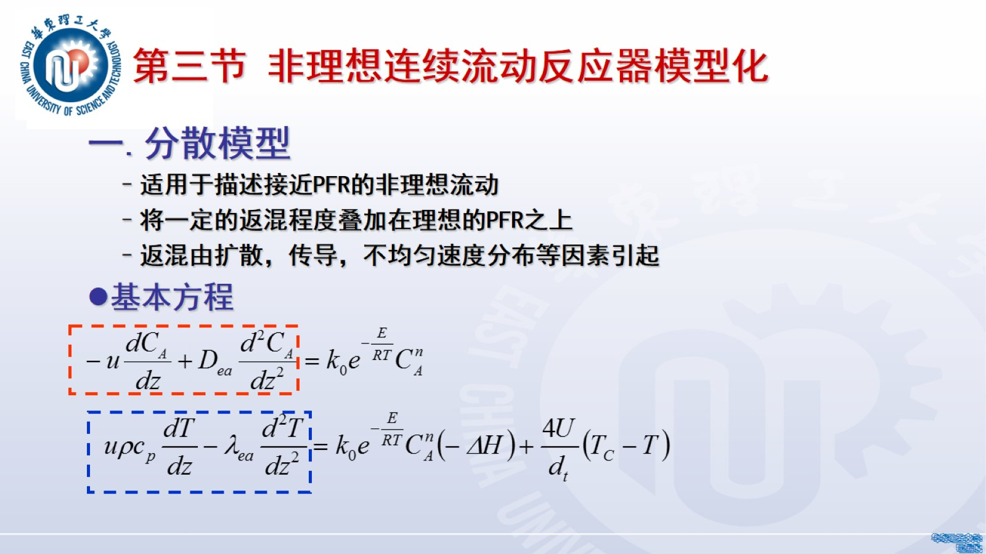
第三节 非理想连续流动反应器模型化

Slide 27
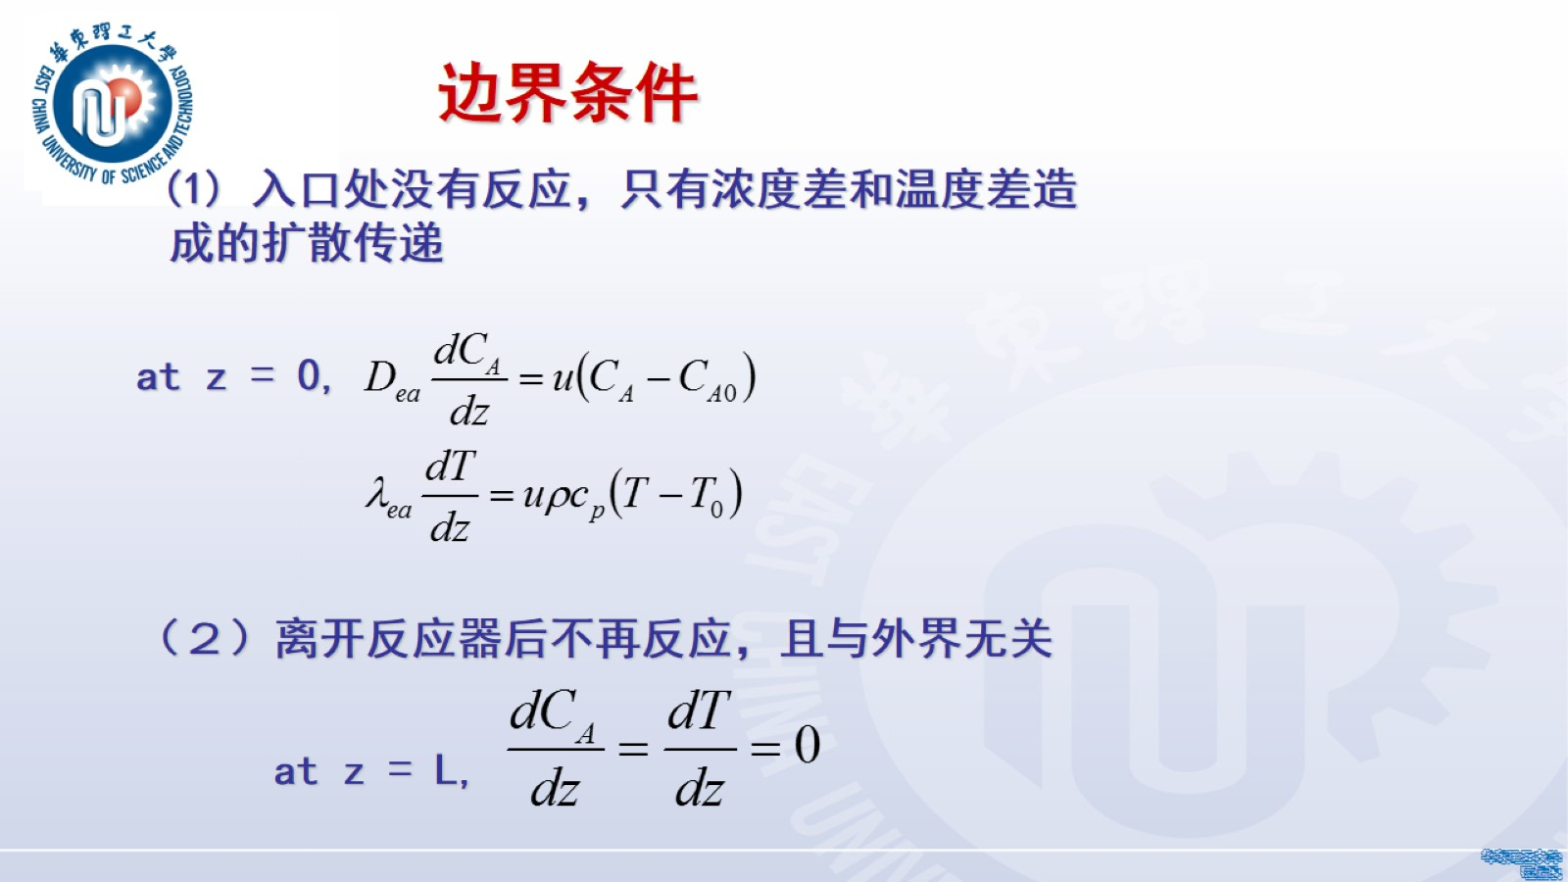
边界条件

Slide 28
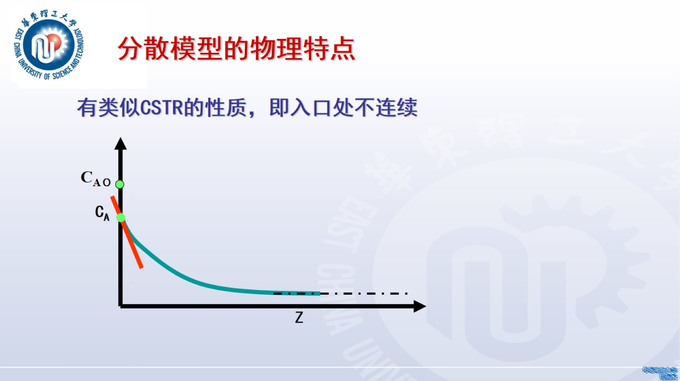
分散模型的物理特点

Slide 29
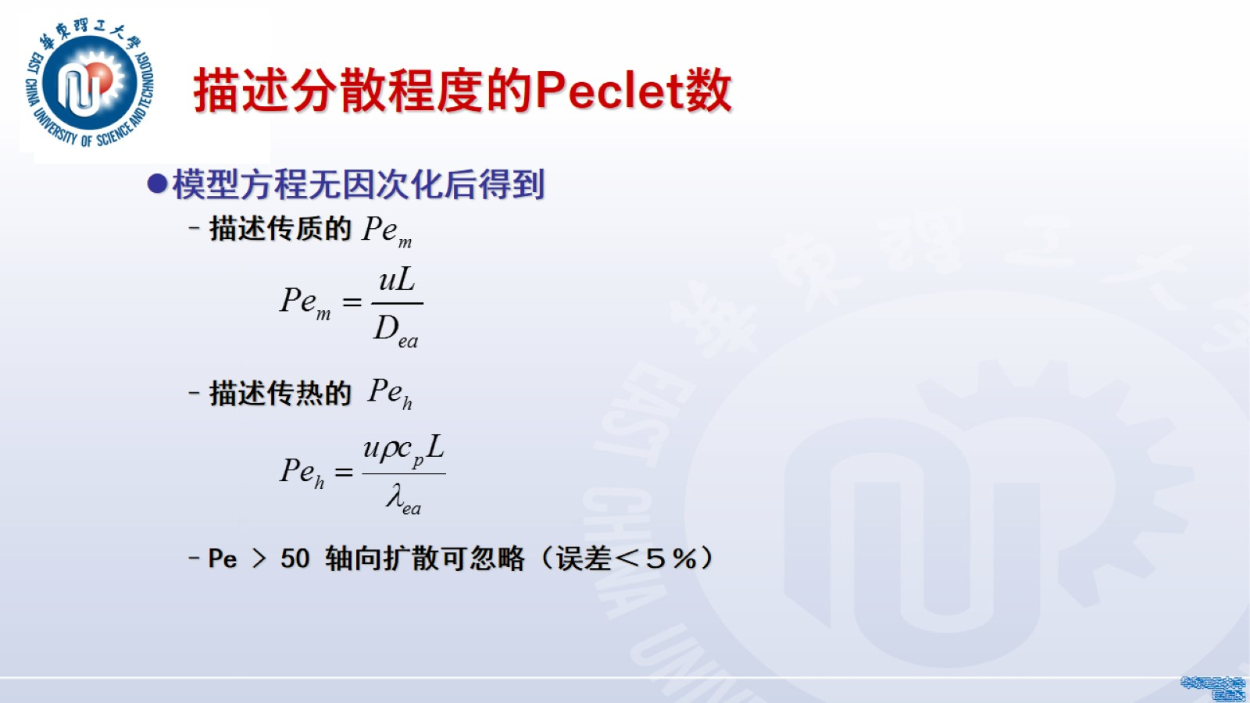
描述分散程度的Peclet数

Slide 30
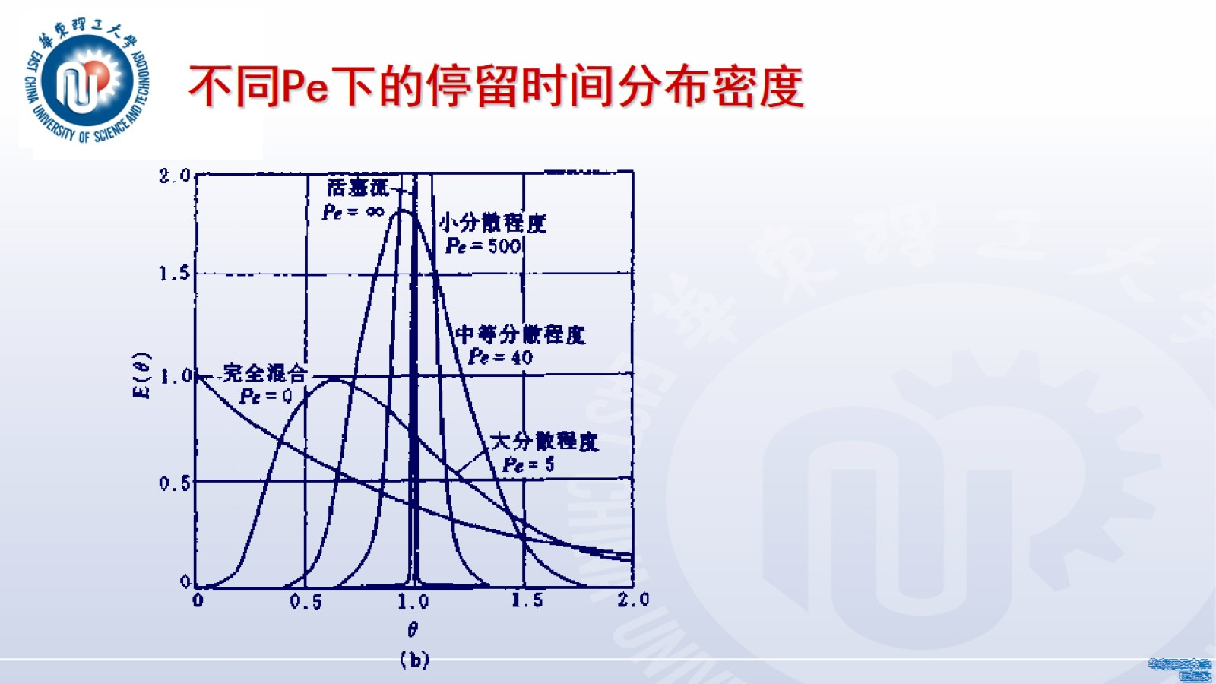
不同Pe下的停留时间分布密度

Slide 31
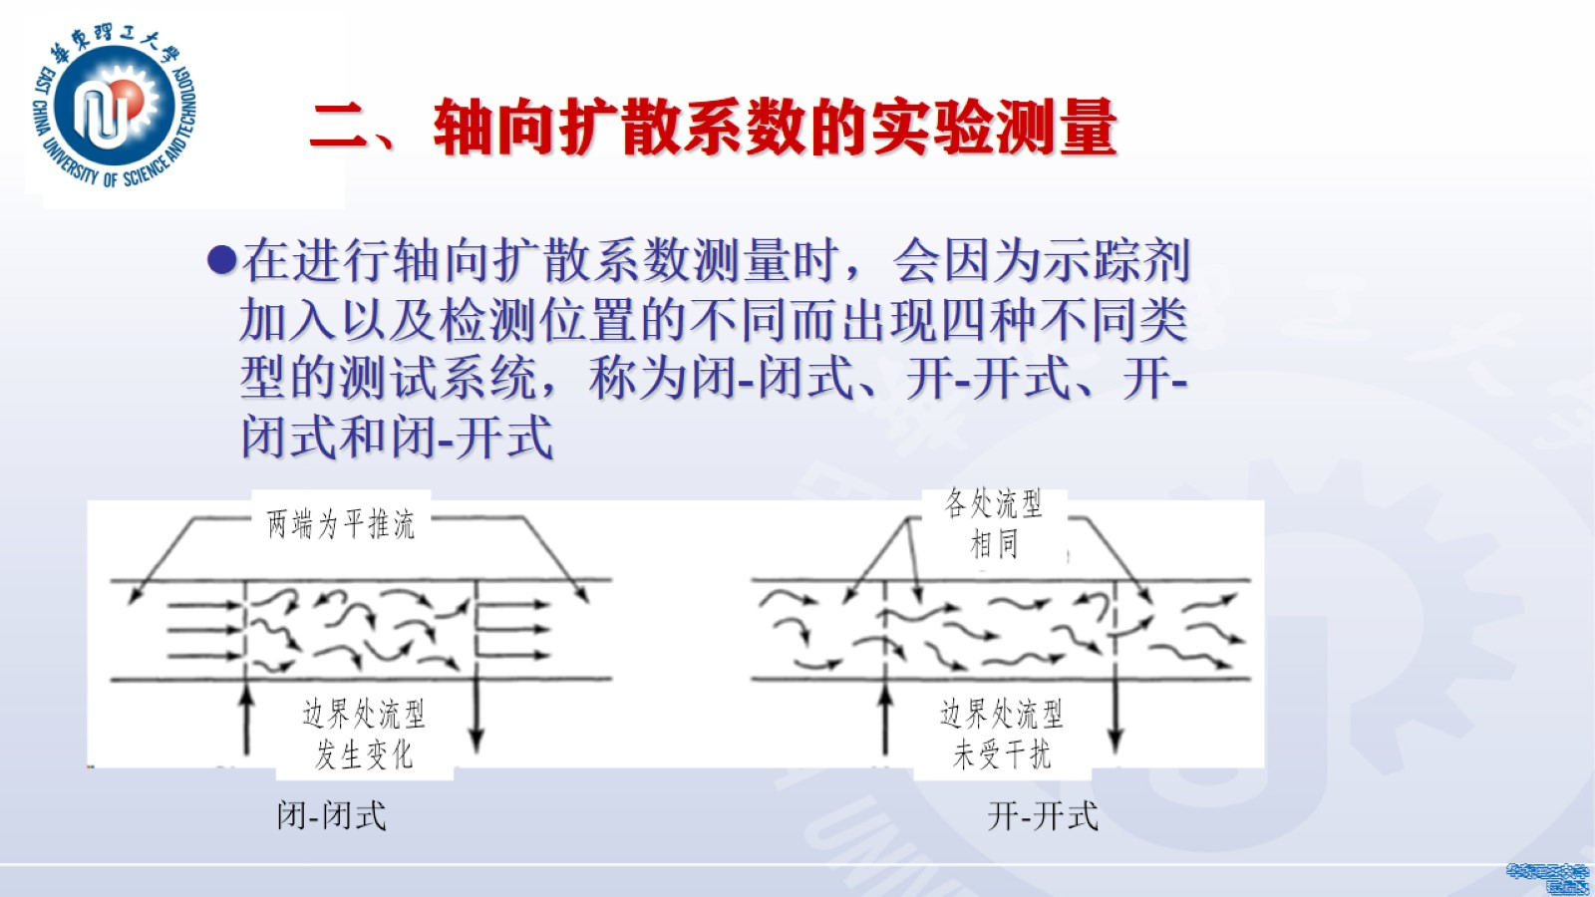
二、轴向扩散系数的实验测量

Slide 32
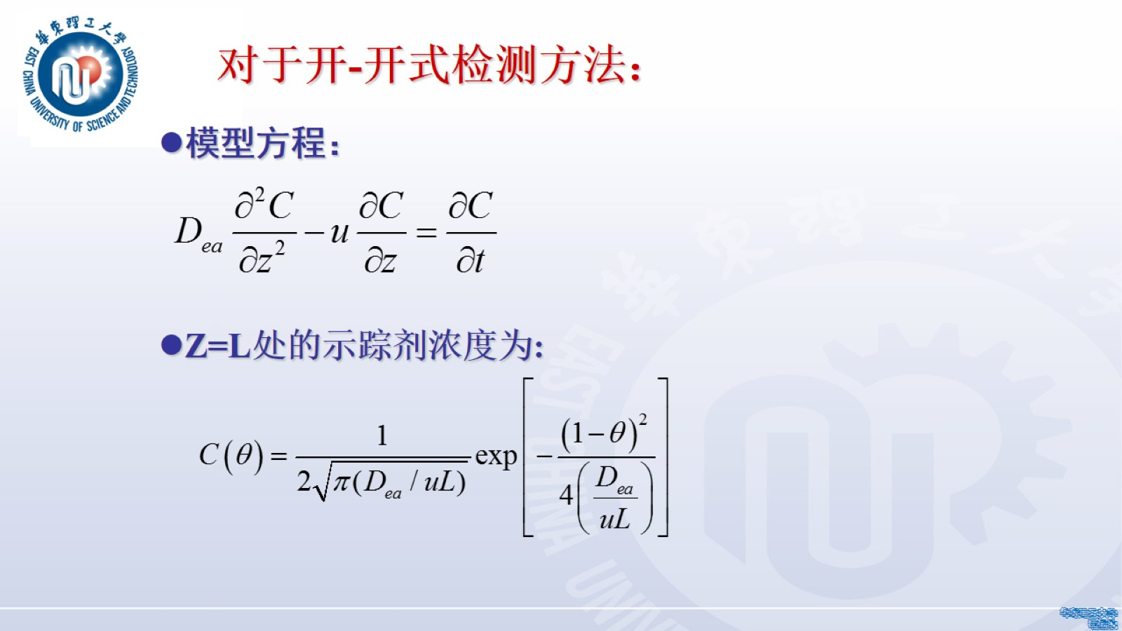
对于开-开式检测方法：

Slide 33
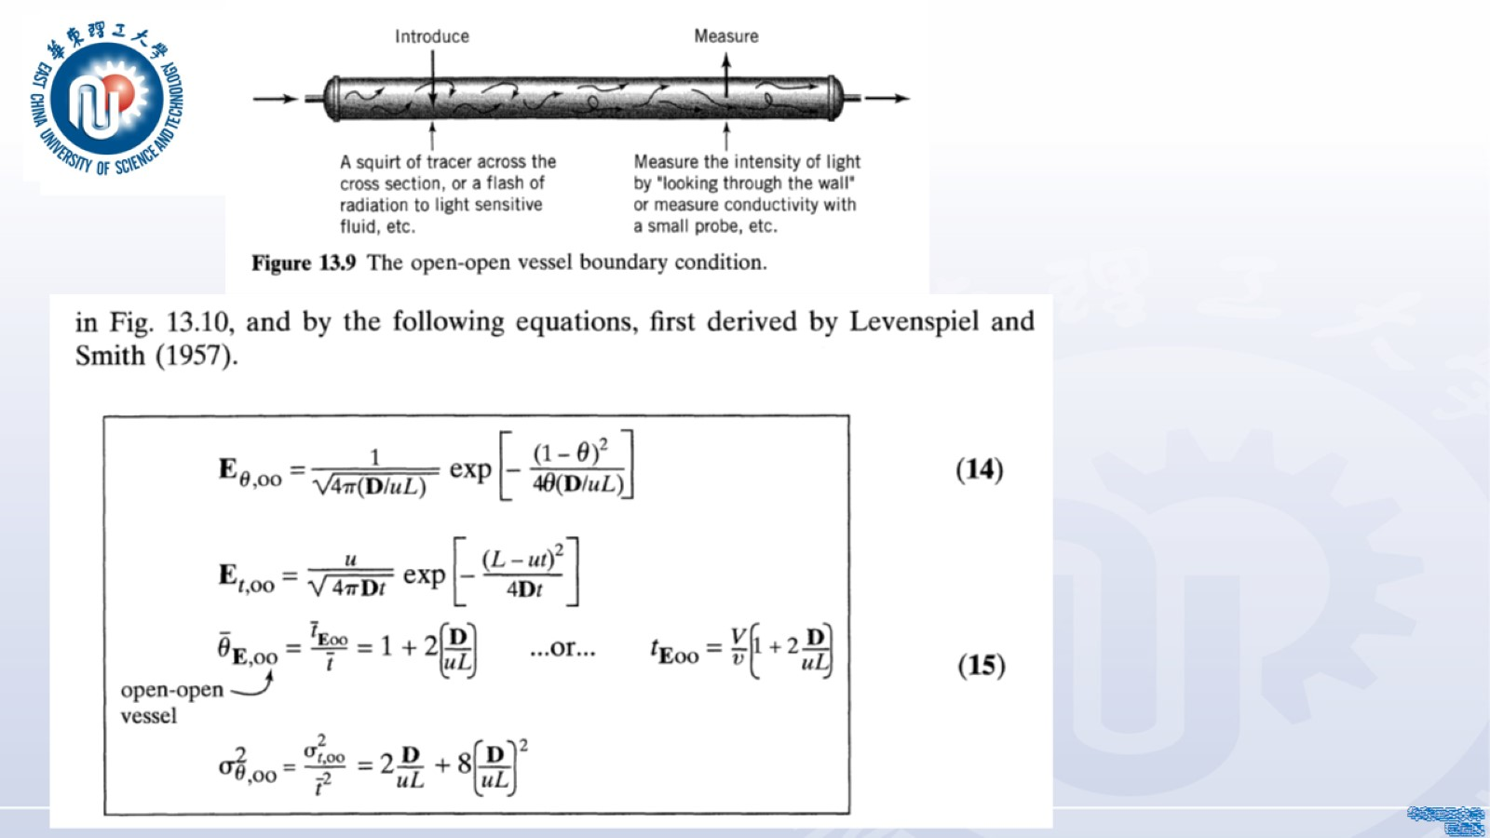

Slide 34
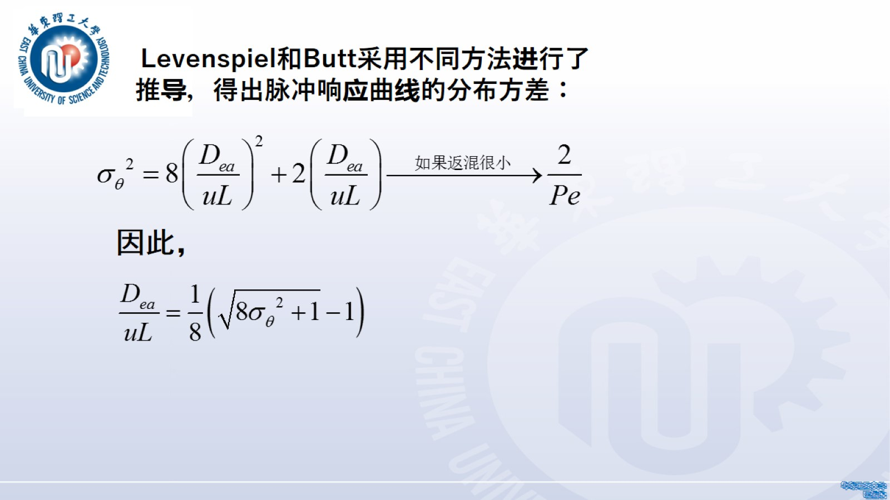

Slide 35
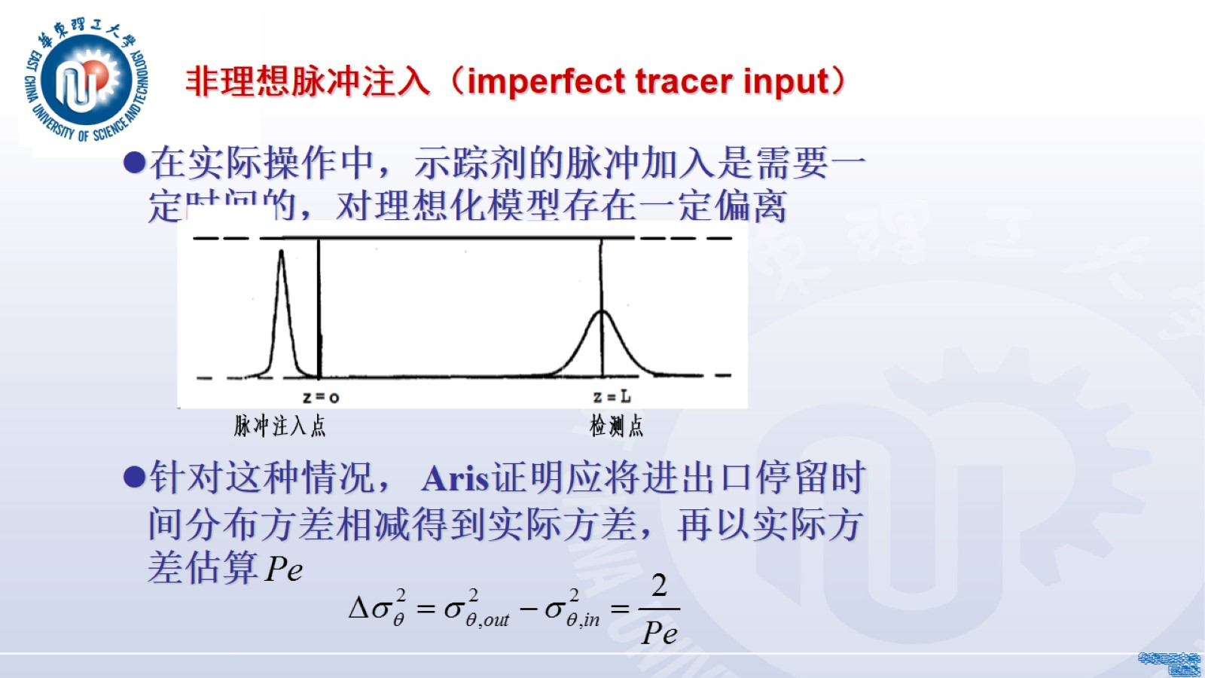
非理想脉冲注入（imperfect tracer input）

Slide 36
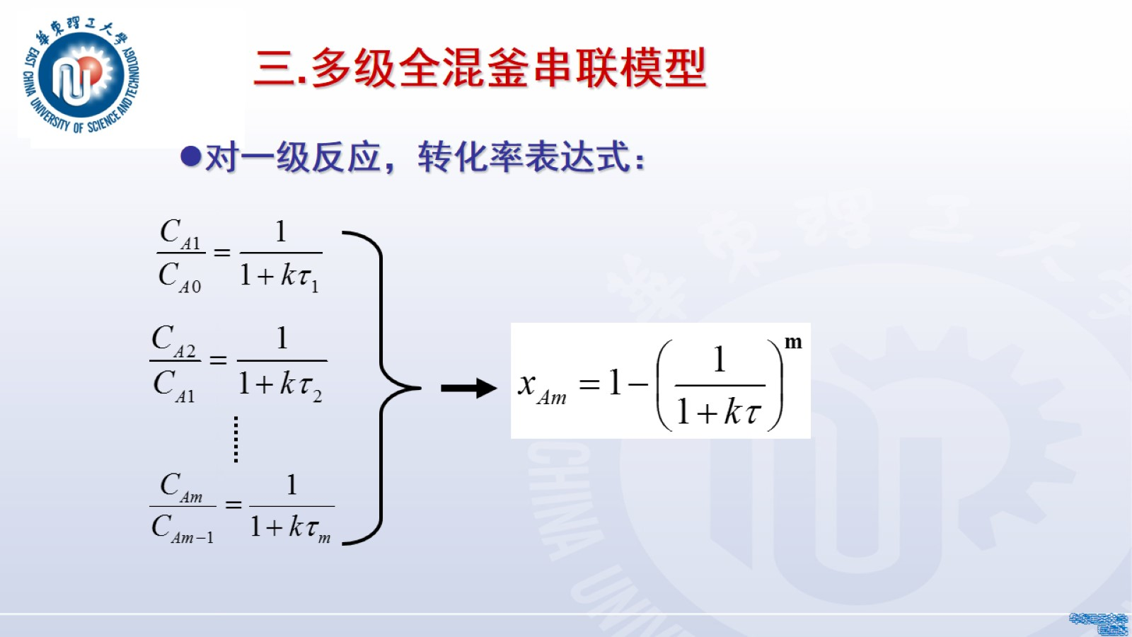
三.多级全混釜串联模型

Slide 37
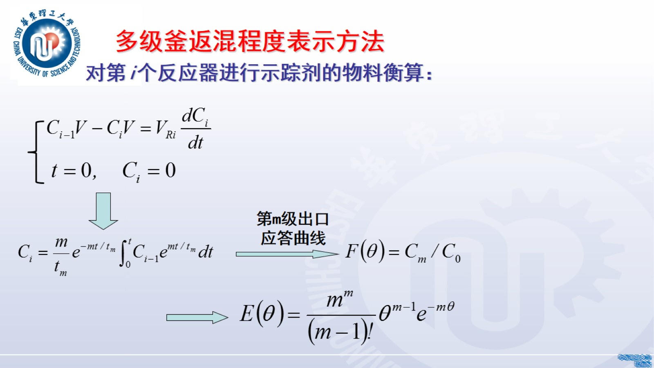

Slide 38
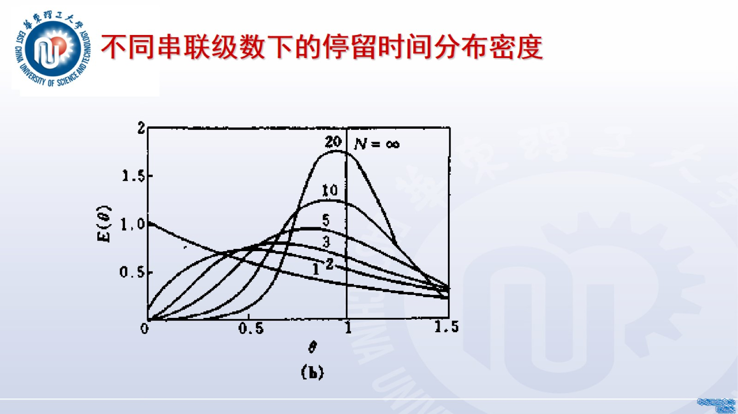
不同串联级数下的停留时间分布密度

Slide 39
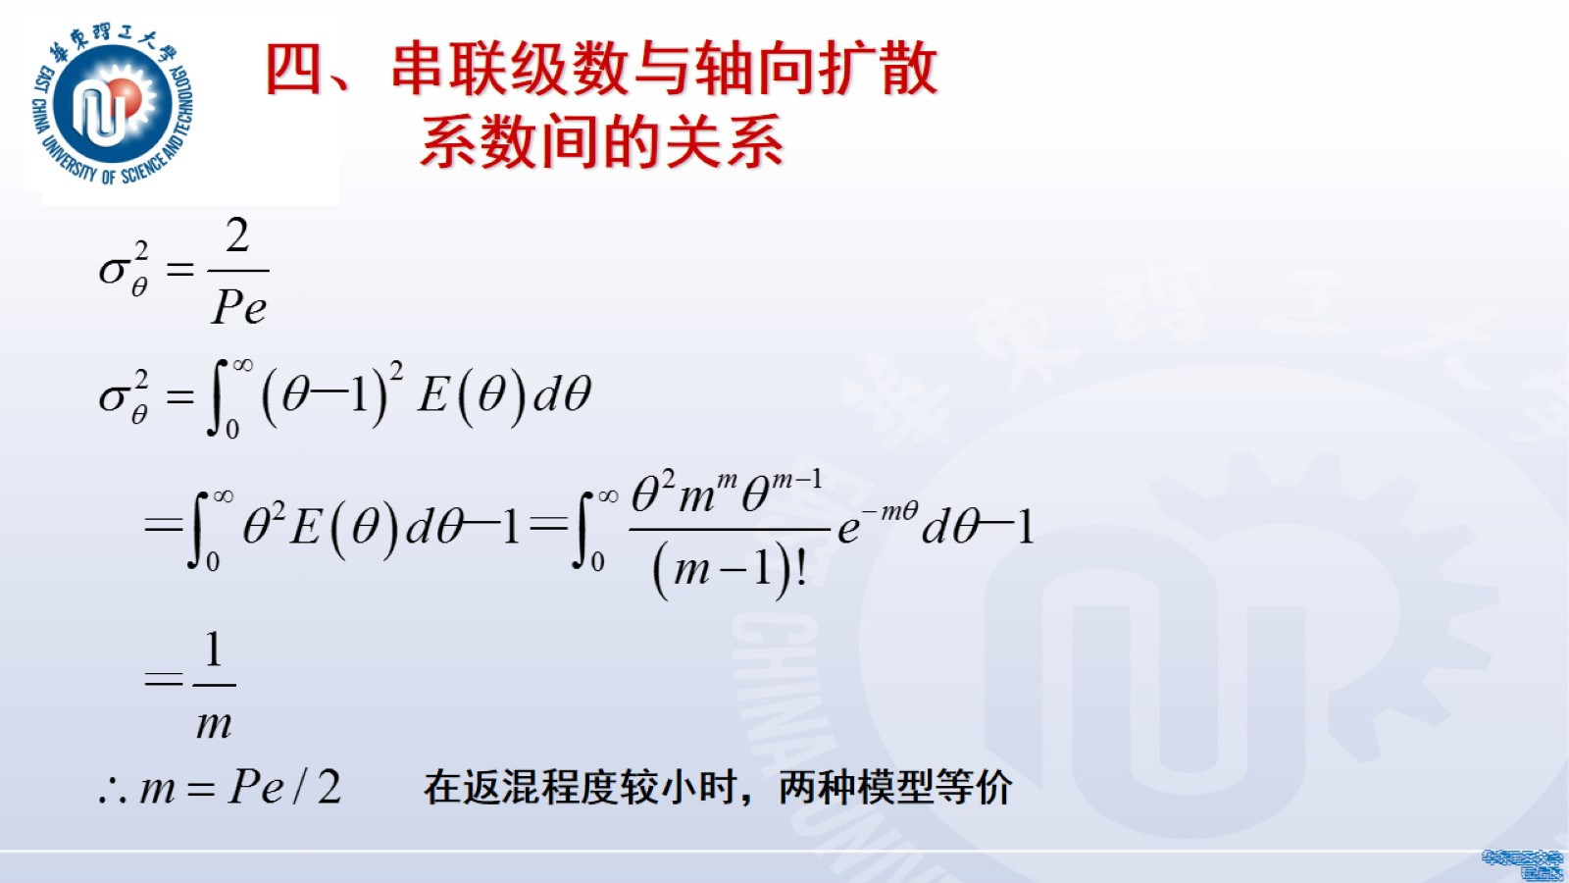
四、串联级数与轴向扩散
系数间的关系

